Slide 1



ĐẠI HỌC CÔNG NGHIỆP HÀ NỘI
KHOA CÔNG NGHỆ THÔNG TIN
BÁO CÁO ĐỒ ÁN TỐT NGHIỆP
XÂY DỰNG WEBSITE BÁN MỸ PHẨM CHO CỬA HÀNG CLOUDY
Giáo viên hướng dẫn | : | TS. Phạm Văn Hiệp
Sinh viên thực hiện | : | Lưu Thị Ngọc Ánh
Lớp | : | 2020DHKTPM02 – K15
Hà Nội, ngày 29 tháng 12 năm 2023

Slide 2


01
NỘI DUNG
TỔNG QUAN ĐỀ TÀI
02
PHÂN TÍCH & THIẾT KẾ
03
KẾT QUẢ ĐẠT ĐƯỢC
04
HƯỚNG PHÁT TRIỂN
2

Slide 3
1.TỔNG QUAN ĐỀ TÀI
3

Slide 4




LÝ DO CHỌN ĐỀ TÀI
Xu hướng công nghệ xuất hiện ở mọi lĩnh vực
Thu hút nhiều khách hàng ở xa không thể mua trực tiếp
Kinh doanh hiệu quả
4

Slide 5





CÔNG CỤ, KỸ THUẬT
Môi trường phát triển tích hợp từ Microsoft - phần mềm lập trình viết bằng C#
Phần mềm giúp cấu hình, quản lý và quản trị bộ máy cơ sở dữ liệu
Là bộ khung phần mềm cho phép các nhà phát triển xây dựng một ứng dụng web dưới dạng tổng hợp của ba vai trò: Model,View, Controller
5

Slide 6

02
PHÂN TÍCH & THIẾT KẾ
6

Slide 7
PHÂN TÍCH YÊU CẦU PHẦN MỀM
1. Khảo sát sơ bộ
2. Yêu cầu chức năng
3. Yêu cầu phi chức năng
Thu thập yêu cầu chức năng, phi chức năng
Biểu đồ chi tiết UC
Biểu đồ hoạt động UC
Đặc tả UC
Giao diện người dùng
Tính bảo mật và các ràng buộc
7

Slide 8
BIỂU ĐỒ USE CASE TỔNG QUAN
8

Slide 9
THIẾT KẾ PHẦN MỀM
Thiết kế thành phần phần mềm
Thiết kế giao diện người dùng
Thiết kế kiến trúc
Thiết kế cơ sở dữ liệu
9

Slide 10
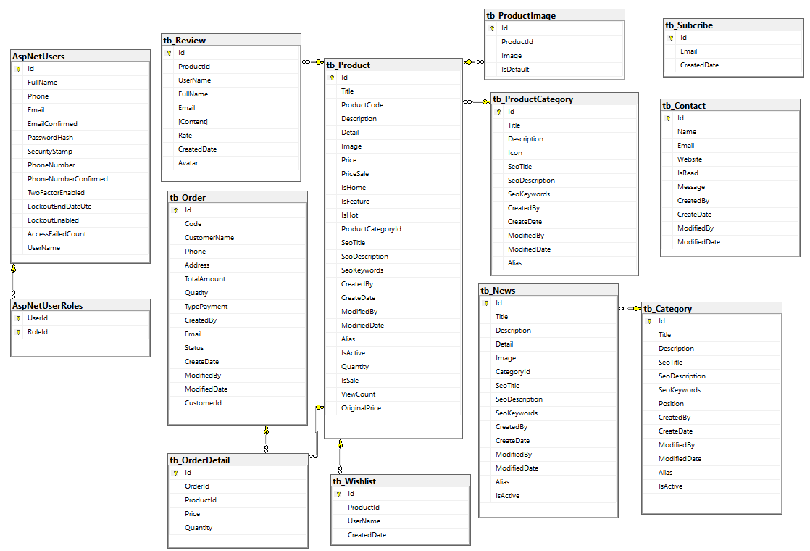
BIỂU ĐỒ DIAGRAM TOÀN HỆ THỐNG
10

Slide 11

03
KẾT QUẢ ĐẠT ĐƯỢC
11

Slide 12
KẾT QUẢ ĐẠT ĐƯỢC
Phía khách hàng
Mua hàng
Tìm kiếm sản phẩm
Phía quản trị
Quản lý sản phẩm
Quản lý đơn hàng
…
Đánh giá sản phẩm
…
Thống kê
12

Slide 13
QUY TRÌNH ĐẶT HÀNG
1
3
5
Tìm kiếm sản phẩm
Nhập địa chỉ giao hàng
Đặt hàng
2
4
6
Thêm sản phẩm vào giỏ hàng
Chọn phương thức thanh toán
Nhận bill thanh toán qua Email
13

Slide 14
04
HƯỚNG PHÁT TRIỂN
14

Slide 15


HƯỚNG PHÁT TRIỂN
Tích hợp API để phát triển chức năng định vị và giao hàng
Bổ sung chức năng phân loại đơn hàng, tự động cập nhật trạng thái giao hàng
Tăng cường bảo mật cho các chức năng đăng nhập, đăng ký
Cải thiện tốc độ truy xuất dữ liệu
15

Slide 16
CẢM ƠN THẦY CÔ VÀ CÁC BẠN ĐÃ LẮNG NGHE
16

